Slide 1

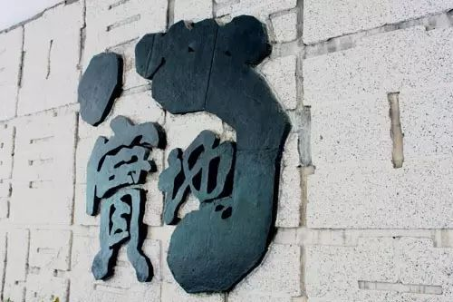
中国特色社会 主义理论体系
王博成，王培鸿，刘炳辰

Slide 2



肆
叁
贰
壹
目录
实践应用
主要内容
形成背景
基本内涵

Slide 3

基本内涵

Slide 4
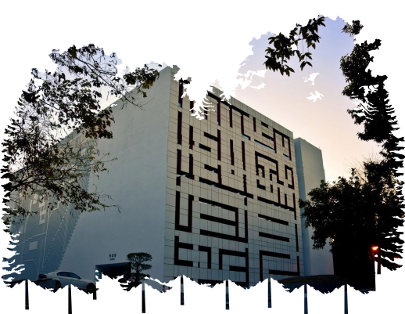
坚持中国共产党的领导
坚持社会主义制度
中国特色社会主义初级阶段理论
改革开放
人民主体地位
科学发展观和创新驱动发展策略
构建社会主义核心价值观

Slide 5
历史背景

Slide 6
坚持中国共产党的领导
坚持社会主义制度
中国特色社会主义初级阶段理论
改革开放
人民主体地位
科学发展观和创新驱动发展策略
构建社会主义核心价值观

Slide 7

贰
历史背景
01
02
03
04
05
社会主义建设初期的实践
文化大革命的启示
国际社会主义多样性的认识
改革开放的需要
理论创新与实践总结

Slide 8
主要内容

Slide 9

叁
主要内容
邓小平理论
邓小平理论是一场以“实事求是”为精神实质的思想解放运动过程中产生或引用的旨在打破精神桎梏，促进社会主义经济和社会发展的一系列指导思想的总汇。
政治理论
党政分开，党组织要改变包揽一切的领导方法，与政权组织和其他群众组织实行职能分开，各司其职，各负其责，调动全社会、全体人民的积极性，扩大社会主义民主，建设具有中国特色的社会主义。
经济理论
实行社会主义市场经济，使市场在社会主义国家宏观调控下对资源配置起决定性作用的经济体制；建立现代企业制度，提高企业的效率、经济效益以及科技创新等。
军事理论
新时期军队建设要以现代化为中心，注重质量建军，走精兵强国之路，加强和改进军队政治工作，提高后勤保障能力；建设一支强大的现代化、正规化的革命军队。

Slide 10
叁
主要内容
三个代表重要思想
具体内容为中国共产党始终代表中国先进生产力的发展要求、始终代表中国先进文化的前进方向、始终代表中国最广大人民的根本利益，“三个代表”重要思想是我们党的立党之本、执政之基、力量之源。
发展要求
必须努力符合生产力发展的规律，体现不断推动社会生产力的解放和发展的要求，通过发展生产力不断提高人民群众的生活水平。
前进方向
必须努力体现发展面向现代化、面向世界、面向未来的，民族的科学的大众的社会主义文化的要求，促进全民族思想道德素质和科学文化素质的不断提高，为我国经济发展和社会进步提供精神动力和智力支持。
根本利益
必须坚持把人民的根本利益作为出发点和归宿，充分发挥人民群众的积极性主动性创造性，在社会不断发展进步的基础上，使人民群众不断获得切实的经济、政治、文化利益。

Slide 11

叁
主要内容
科学发展观
科学发展观是坚持以人为本，全面、协调、可持续的发展观。
以人为本
坚持全心全意为人民服务，立党为公、执政为民；把最广大人民的根本利益作为党和国家工作的根本出发点和落脚点;
全面
在不断完善社会主义市场经济体制，保持经济持续快速协调健康发展的同时，加快政治文明、精神文明的建设，形成物质文明、政治文明、精神文明相互促进、共同发展的格局；
协调
统筹城乡、区域、经济社会协调发展以及国内发展和对外开放；
可持续
统筹人与自然和谐发展，处理好经济建设、人口增长与资源利用、生态环境保护的关系，推动整个社会走上生产发展、生活富裕、生态良好的文明发展道路。

Slide 12
实践应用

Slide 13
肆
实践应用
改革开放和社会主义现代化建设新时期
党面临的主要任务是，继续探索中国建设社会主义的正确道路，解放和发展社会生产力，使人民摆脱贫困、尽快富裕起来，为实现中华民族伟大复兴提供充满新的活力的体制保证和快速发展的物质条件，因此党作出了实行改革开放的历史性决策。
我国改革从农村实行家庭联产承包责任制率先突破，逐步转向城市经济体制改革并全面铺开，确立社会主义市场经济的改革方向，坚决推进经济体制改革，探索公有制为主体、多种所有制经济共同发展，按劳分配为主体、多种分配方式并存的经济制度。同时进行政治、文化、社会等各领域体制改革，推进党的建设改革制度，把对外开放确立为基本国策，推动沿海港口城市开放，不断形成和发展符合当代中国国情、充满生机活力的体制机制。

Slide 14
肆
实践应用
全面建设小康社会、加快推进社会主义现代化新的发展阶段
党的十三届四中全会以后，国际形式风云变幻，实现了现代化建设“三步走”战略前两步目标，进入了全面建设小康社会、加快推进社会主义现代化新的发展阶段。随着改革开放和社会主义市场经济的发展，我国社会生活发生了广泛而深刻的变化，社会经济成分、组织形式、就业方式、利益关系和分配方式日益多样化。原有的社会阶层发生了极大的的变化，除了工人、农民、知识分子、干部等社会阶层外，还出现了一些新的社会阶层。

Slide 15
肆
实践应用
中国特色社会主义事业发展的关键期
党的十六大以后，中国特色社会主义事业进入发展的关键期。党领导人民提加入世界贸易组织为契机，深化改革开放，着力推动科学发展、促进社会和谐，完善社会主义市场经济体制，推进党的执政能力建设和先进性建设，在全面建成小康社会实践中推进实践创新、理论创新、制度创新。
我们深入推进西部大开发，振兴东北地区等老工业基地，促进中部地区崛起，支持东部地区率先发展，促进区域协调发展，推进国有企业改革和发展，鼓励和支持发展非公有制经济，加快转变经济发展方式，加强生态环境保护，推动经济持续快速发展，综合国力大幅提升。我们推进以改善民生为重点的社会建设，改善人民生活，取消农业税，不断推进学有所教、劳有所得、病有所医、老有所养、住有所居，促进社会和谐稳定。

Slide 16
肆
实践应用
党的十八大以来，以习近平同志为核心的党中央创立习近平新时代中国特色社会主义思想，明确坚持和发展中国特色社会主义的基本方略，提出了一系列治国理政新理念新思想新战略，实现了马克思主义中国话时代话新的飞跃，为新时代党和国家事业发展提供了根本遵循，中华民族迎来了从站起来、富起来到强起来的伟大飞跃。
中国特色社会主义理论体系是中国共产党长期探索的伟大理论创造，同马克思列宁主义、毛泽东思想一脉相承又与时俱进，是马克思主义中国化时代化的重大理论成果。
中国特色社会主义理论体系是全党全国各族人民团结奋斗的共同思想基础，是战胜来自政治、经济、社会和自然界等一切风险和挑战的精神支柱，是坚持和发展中国特色社会主义的行动指南，是全面推进中华民族伟大复兴的根本指针，是党最宝贵的政治和精神财富，必须长期坚持。中国特色社会主义理论体系及其指导下的创新实践，不仅深刻地改变了中国，也对世界社会主义和人类进步事业产生深远影响。

